Slide 1


MCP - единый "USB-C" протокол для ИИ приложений
Русинова Залина
Исследователь UDV Group,
Старший преподаватель УрФУ
Дата-завтрак сообщества ML EKB,
Екатеринбург, 21.06.2025 г.

Slide 2


Содержание
Как ИИ общается с внешними системами?
Что такое MCP?
Протокол связи
MCP SDK
DEMO
Notes:
Обо мне

Slide 3

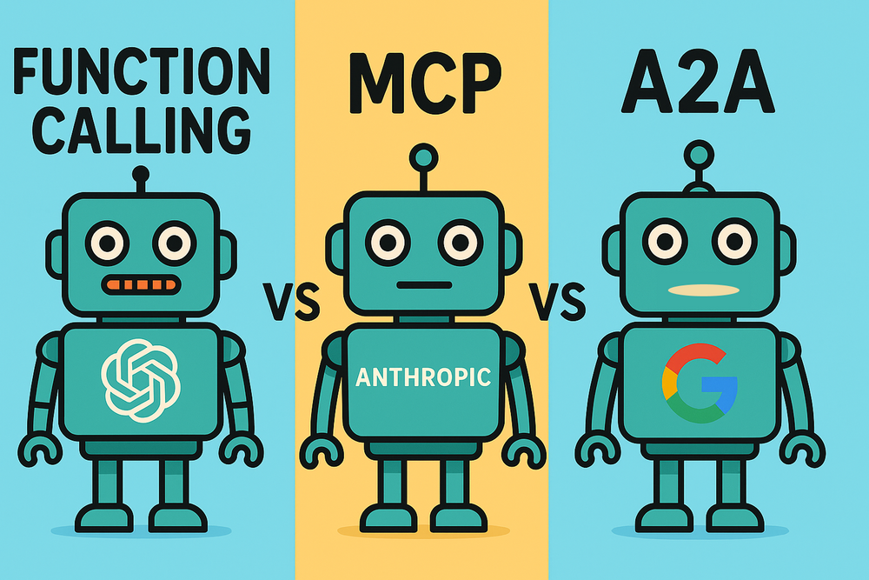

Подходы к построению архитектуры LLM-агентов
Как только вы начинаете создавать серьезные системы агентов с искусственным интеллектом, у вас возникает одна большая головная боль: нет четкого, универсального способа работы агентов с инструментами — или друг с другом.
Function Calling
MCP (Model Context Protocol)
A2A (Agent-to-Agent Protocol)
Notes:
Масштабируемость

Slide 4
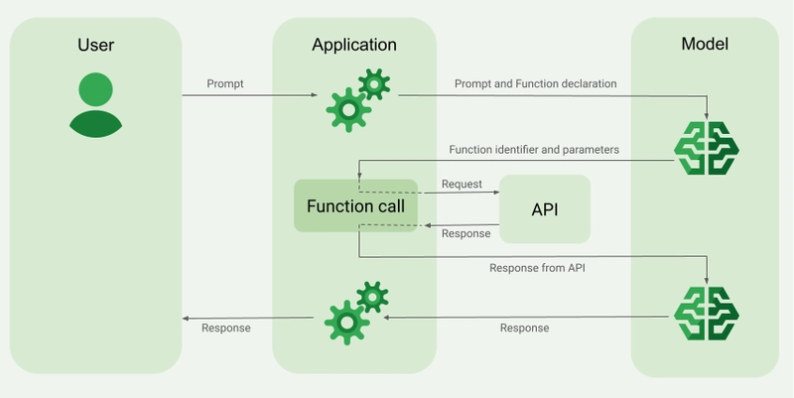
Архитектуры LLM-агентов. Function calling
обучаем LLM как джунов выполнять вызовы API,
Function Calling –
это cамый простой метод - помогает выполнить базовые задачи быстрее на 10-20%, вызывая конкретные функции или инструменты прямо из модели. Но он не подходит для сложных систем и масштабирования.
Notes:
Масштабируемость

Slide 5

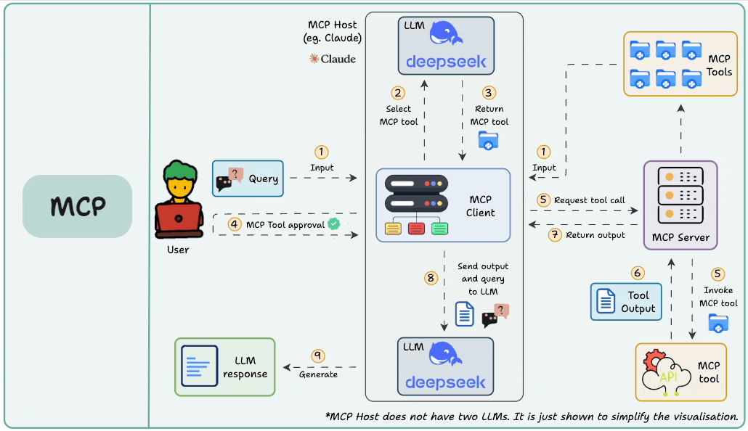
Архитектуры LLM-агентов. MCP
Попытка Anthropic создать стандартный интерфейс инструментария для различных моделей и сервисов.
MCP (Model Context Protocol)
С MCP время интеграции может сократиться на 30-50%. Он создает единый протокол для взаимодействия ИИ с разными инструментами, упрощая и ускоряя процессы. Идеально подходит для сложных и безопасных решений.
Notes:
Масштабируемость

Slide 6
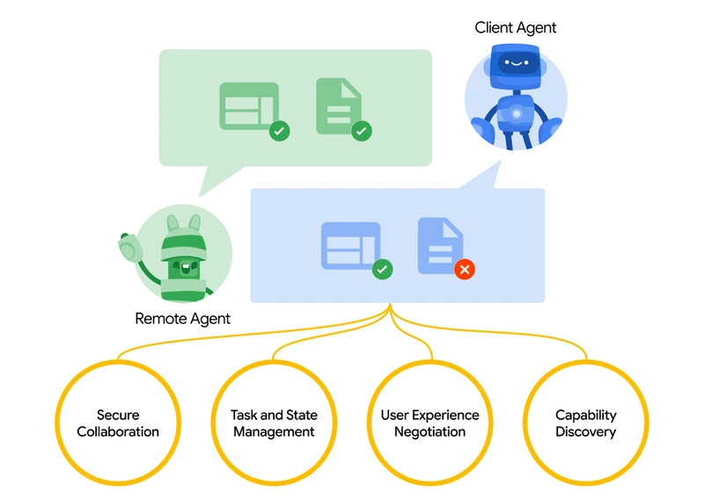
Архитектуры LLM-агентов. A2A
Совершенно новая спецификация Google, позволяющая различным агентам общаться друг с другом и работать в команде.
A2A (Agent-to-Agent) –
когда агенты общаются друг с другом напрямую. Это повышает их эффективность на 20-40%, отлично для задач, где нужно координироваться и работать вместе, создавая слаженную команду ИИ.
Notes:
Масштабируемость

Slide 7
Содержание
Как ИИ общается с внешними системами?
Что такое MCP?
Протокол связи
MCP SDK
DEMO
Notes:
Обо мне

Slide 8
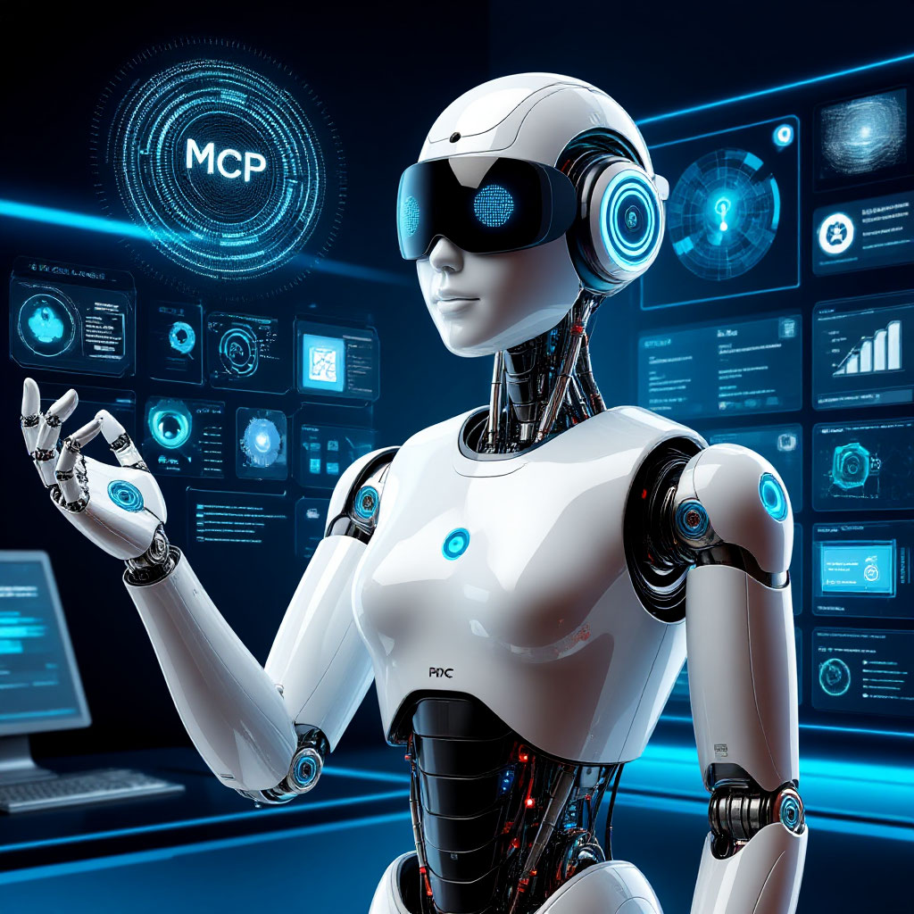
Что такое MCP. Преимущества
Стандарт для интеграции ИИ-моделей с внешними источниками контекста.
Что такое Model Context Protocol (MCP)?
MCP — стандарт взаимодействия между ИИ-моделями и внешней средой.
MCP (Model Context Protocol) решает проблемы масштабирования. Опираясь на поддержку Anthropic и таких моделей, как Claude, GPT, Llama и других, MCP представляет стандартизированный способ взаимодействия LLM с внешними инструментами и источниками данных.
Преимущества MCP:
🔄 Простота и единообразие: пользователи получают более простой и согласованный опыт работы с приложениями ИИ
🚀 Лёгкая интеграция: Разработчики приложений ИИ получают легкую интеграцию с растущей экосистемой инструментов и источников данных.
🛠 Одна реализация: поставщикам инструментов и данных достаточно создать единую реализацию, работающую с несколькими приложениями ИИ.
🌐 Совместимость и инновации: для всей экосистемы: меньше фрагментации, больше сотрудничества и развития.
https://modelcontextprotocol.io/introduction
Notes:
Масштабируемость

Slide 9
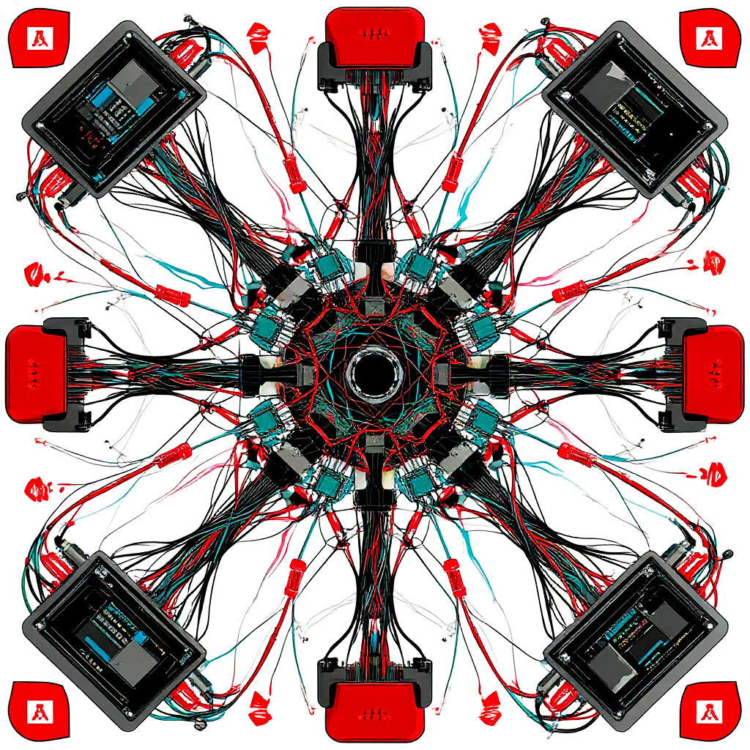
Проблема интеграции. “Бедствие M×N”
В чем проблема стары
❗ Проблема M×N — нужно подключать каждое ИИ-приложение к каждому инструменту/источнику данных без единого стандарта.
🛠️ Без MCP приходится создавать множество индивидуальных интеграций для каждой пары.
💸 Это ведет к росту сложности, затрат и трудоемкости обслуживания.
📈 При большом количестве моделей и инструментов управлять всеми интеграциями становится невозможно.
🧩 Уникальные интерфейсы для каждой интеграции создают дополнительную путаницу и тормозят развитие.
Notes:
Масштабируемость

Slide 10
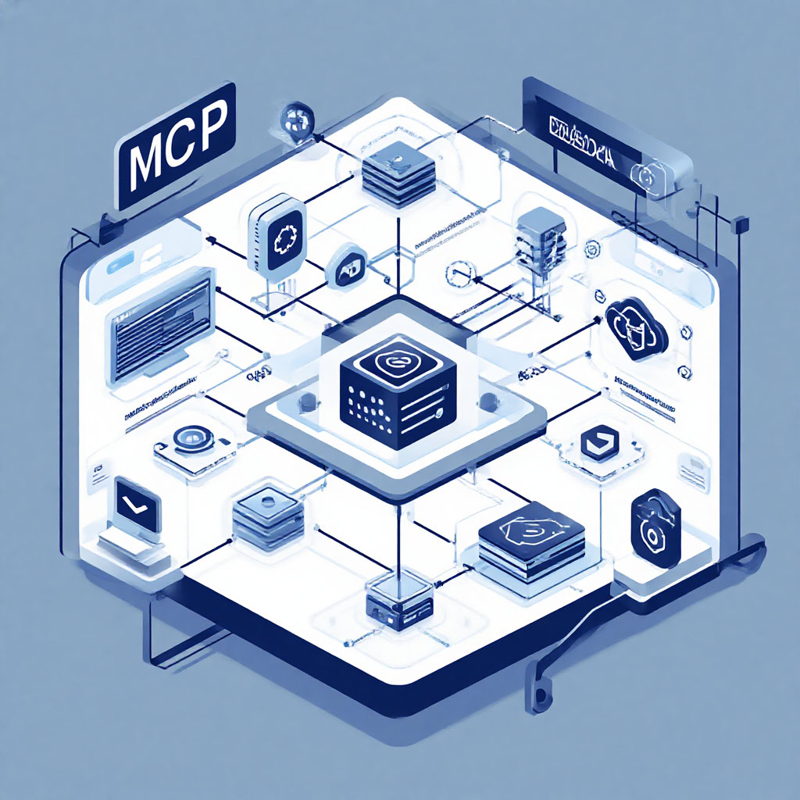
Проблема интеграции. Как помогает MCP
И почему это важно?
🔗 Универсальный интерфейс: позволяет ИИ-моделям взаимодействовать с внешними системами — от облачных платформ (GitHub, Slack) до корпоративных баз и локальных файлов — без необходимости создавать отдельные интеграции для каждого нового источника.
🤝 MCP устраняет проблему “M×N интеграций” — экспоненциального роста сложности при связке множества моделей и инструментов.
🛠️ MCP позволяет любому ИИ-приложению легко взаимодействовать с любым совместимым источником данных через единый стандарт, без написания специальных коннекторов для каждой пары.
Notes:
Масштабируемость

Slide 11

Ключевые понятия. Архитектура MCP
Точно так же, как отношения клиент-сервер в HTTP, в MCP есть клиент и сервер.
Host (Хост)
👤 Ориентированное на пользователя ИИ-приложение
Роль: инициирует подключения к MCP-серверам, организует поток взаимодействий между пользователем, LLM и внешними инструментами
Client (Клиент)
🔗 Компонент, встроенный в основное приложение
Роль: управляет соединением и протоколом MCP с конкретным сервером (1:1)
Посредник: связывает логику хоста и внешний сервер
Server (Сервер)
🛠️ Внешняя программа или сервис
Роль: предоставляет возможности (инструменты, данные, ресурсы, промпты) по протоколу MCP
Notes:
Масштабируемость

Slide 12
Ключевые понятия. Компоненты MCP
Компоненты являются наиболее важной частью MCP-приложения
MCP Client
Вызывает инструменты
Запрашивает ресурсы
Заполняет шаблоны промптов
MCP Server
Предоставляет инструменты
Предоставляет ресурсы
Предоставляет шаблоны промптов
Инструменты
Контролируются моделью
Функции, вызываемые моделью
Ресурсы
Контролируются приложением
Данные, используемые приложением
Пропмты
Контролируются пользователем
Предопределенные шаблоны
Извлечение\поиск
Файлы
Q&A
Отправка сообщений
Записи в БД
Суммаризация
Обновление записей БД
Запросы к API
Вывод в виде JSON
Notes:
Масштабируемость

Slide 13
Ключевые понятия. Поток взаимодействия
MCP работает по модели клиент-сервер
Рабочий процесс MCP (communication flow)
Взаимодействие с пользователем: Пользователь → Хост (формулирует запрос или действие)
Обработка хостом: Хост анализирует запрос (использует LLM для интерпретации и выбора возможностей)
Подключение к клиенту: Хост инициирует соединение своего Клиента с нужным сервером
Исследование возможностей: Клиент узнаёт у Сервера доступные функции (инструменты / ресурсы / промпты)
Использование возможностей: Хост поручает Клиенту использовать определённые функции Сервера
Выполнение сервером: Сервер реализует запрошенную функциональность и возвращает результат Клиенту
Интеграция результатов: Клиент передаёт результат Хосту, который включает его в контекст LLM или показывает пользователю
👤 Пользователь
🧠 Хост
🔌 Клиент
🖥️ Сервер
Notes:
Масштабируемость

Slide 14
Содержание
Как ИИ общается с внешними системами?
Что такое MCP?
Протокол связи
MCP SDK
DEMO
Notes:
Обо мне

Slide 15
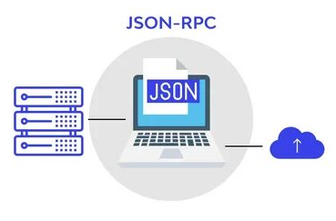
Протокол связи. JSON-RPC 2.0 формат
MCP использует JSON-RPC 2.0 в качестве формата сообщений для обмена данными
📦 Формат — только JSON
Все запросы и ответы представляют собой простые JSON-объекты, что обеспечивает универсальную читаемость и интеграцию.
Стандарт обмена сообщениями
Используется как основной протокол для связи между компонентами MCP (хост, клиент, сервер).
Минимализм и простота
JSON-RPC 2.0 невероятно прост — всë описание протокола занимает всего 10-15 страниц. В нëм нет сложной структуры, только базовые понятия: методы, параметры, идентификатор запроса и стандартные коды ошибок.
⚡ Универальность
Не зависит от языка программирования, поддерживает реализацию в любой среде программирования
Без состояния (stateless)
Протокол не требует поддерживать состояние между запросами. Каждый вызов — отдельный, независимый запрос-ответ.
🚀 Легко расширяется
Не требует сложных схем данных, позволяет быстро внедрять новые функции и совместимые эндпоинты.
Notes:
Масштабируемость

Slide 16
Протокол связи. Формат сообщений
Существует три типа используемых сообщений JSON-RPC
1. Requests
Отправляется Клиентом на Сервер для инициирования операции.
Сообщение с запросом содержит:
Уникальный идентификатор (id)
Имя вызываемого метода (например, tools/call)
Параметры метода (если таковые имеются).
Пример запроса:
2. Responses
Отправляется с Сервера Клиенту в ответ на запрос.
Ответное сообщение содержит:
Тот же идентификатор, что и у соответствующего запроса
Либо результат (в случае успеха), либо ошибка (в случае сбоя).
Пример запроса:
3. Notifications
Односторонние сообщения, которые не требуют ответа.
Обычно отправляются с сервера клиенту для предоставления обновлений или уведомлений о событиях.
Пример запроса:
{ jsonrpc: "2.0", method: string, params?: object }
{
jsonrpc: "2.0",
id: number | string,
result?: object,
error?: {
code: number,
message: string,
data?: unknown
}}
{ jsonrpc: "2.0",
id: number | string, method: string,
params?: object }
https://modelcontextprotocol.io/docs/concepts/transports
Notes:
Масштабируемость

Slide 17
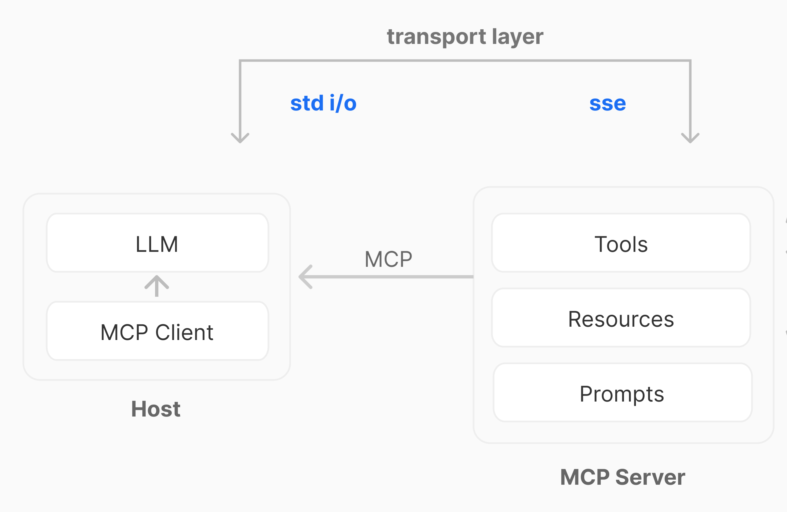

Протокол связи. Механизмы связи
JSON-RPC определяет формат сообщений, но MCP также определяет способ передачи этих сообщений между клиентами и серверами
stdio (Standard Input/Output)
используется для локальной связи, когда клиент и сервер работают на одном компьютере
HTTP + SSE (Server-Sent Events) / Streamable HTTP
используется для удаленной связи, когда Клиент и сервер могут находиться на разных компьютерах
https://modelcontextprotocol.io/docs/concepts/transports#responses
Notes:
Масштабируемость

Slide 18
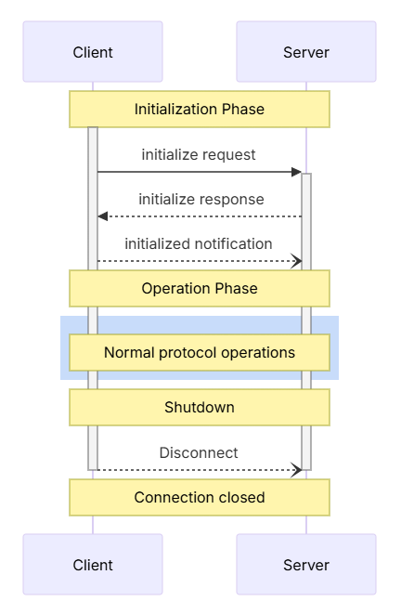
Протокол связи. Жизненный цикл полного взаимодействия
🔄 Жизненный цикл взаимодействия MCP
🛫 Инициализация (Initialization):
Клиент и Сервер обмениваются версиями протоколов и возможностей (capabilities).
Подтверждение успешного старта связи.
🔍 Обнаружение (Discovery):
Клиент запрашивает у Серверa список доступных инструментов и возможностей.
Возможен повторный запрос для уточнения опций по каждому инструменту.
⚙️ Исполнение (Execution):
Клиент вызывает нужные возможности сервера по запросу хоста.
🛑 Завершение (Termination):
Протоколированное закрытие соединения по завершении работы.
Подтверждение со стороны сервера и финальное сообщение клиента.
🚀 Эволюция протокола:
Этап инициализации обеспечивает согласование версий — это поддержка обратной совместимости и возможность гибкого расширения функций.
Благодаря обнаружению компонентов система поддерживает смешение базовых и продвинутых серверов в одной экосистеме.
Notes:
Масштабируемость

Slide 19
Содержание
Как ИИ общается с внешними системами?
Что такое MCP?
Протокол связи
MCP SDK
DEMO
Notes:
Обо мне

Slide 20
MCP SDK. Обзор
Model Context Protocol предоставляет официальные пакеты SDK для JavaScript, Python и других языков.
Все SDK реализуют базовую функциональность по спецификации MCP:
📡 Связь на уровне протокола Реализация всех этапов обмена сообщениями MCP.
🧭 Регистрация и обнаружение возможностей Поиск и предоставление доступных инструментов, ресурсов и промптов.
📦 Сериализация/десериализация Автоматический перевод сообщений между структурами данных и JSON.
🔌 Управление подключениями Установка, поддержка и закрытие соединений между компонентами.
⚠️ Обработка ошибок Корректная реакция на сбои сети, некорректные сообщения и другие исключения.
🖥️ Язык | 🔗 Репозиторий | 🙌 Мейнтейнеры
TypeScript | typescript-sdk | Anthropic
Python | python-sdk | Anthropic
Java | java-sdk | Spring AI (VMware)
Kotlin | kotlin-sdk | JetBrains
C# | csharp-sdk | Microsoft
Swift | swift-sdk | loopwork-ai
Rust | rust-sdk | Anthropic / Community
Dart | mcp_dart | Flutter Community
Notes:
Масштабируемость

Slide 21
Содержание
Как ИИ общается с внешними системами?
Что такое MCP?
Протокол связи
MCP SDK
DEMO
Notes:
Обо мне

Slide 22

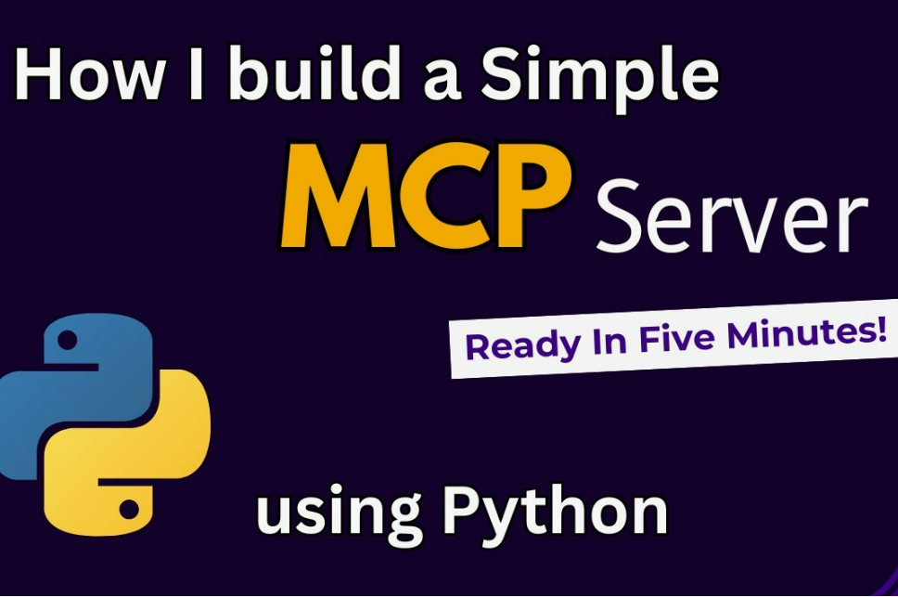
MCP. Демонстрация
Пример того, как создать MCP-сервер с помощью Python
Проект доступен по ссылке: https://github.com/LinkaG/MCP_demo

Slide 23
MCP. Стандартная реализация
Реализацию MCP протокола в стандартной версии сервера
MCP (Model Context Protocol) реализован как JSON-RPC 2.0 сервер со следующими основными компонентами:
Список инструментов (tools/list)
class StandardMCPServer:
def __init__(self):
self.tasks_storage: List[Dict[str, Any]] = []
self.calculator_history: List[Dict[str, Any]] = []
def get_tools_list(self):
return {
"tools": [
{
"name": "add_task",
"description": "Добавить новую задачу в список дел",
"inputSchema": {
"type": "object",
"properties": {...},
"required": ["title"]
}
},
# ... другие инструменты
]
}
Инициализация (initialize):
{
"jsonrpc": "2.0",
"result": {
"protocolVersion": "2024-11-05",
"capabilities": {
"tools": {}
},
"serverInfo": {
"name": "Personal Assistant MCP Server",
"version": "1.0.0"
}
}
}
https://github.com/LinkaG/MCP_demo/blob/main/standard_mcp_server.py
Notes:
Масштабируемость

Slide 24
MCP. Стандартная реализация
Вызов инструмента (tools/call):
Структура инструментов (Tools)
def call_tool(self, name: str, arguments: Dict) -> Dict:
# Вызов соответствующего метода
result = self.method(arguments)
return {
"content": [{"type": "text", "text": result}],
"isError": False
}
{
"name": "tool_name",
"description": "Tool description",
"inputSchema": {
"type": "object",
"properties": {
"param1": {
"type": "string",
"description": "Parameter description"
}
},
"required": ["param1"],
"additionalProperties": False
}
}
Обработка запросов
def handle_request(self, request: Dict) -> Dict:
method = request.get("method")
params = request.get("params", {})
request_id = request.get("id")
if method == "initialize":
# Инициализация
elif method == "tools/list":
# Список инструментов
elif method == "tools/call":
# Вызов инструмента
Обработка ошибок
{
"jsonrpc": "2.0",
"id": request_id,
"error": {
"code": -32601, # Method not found
"message": "Error message"
}
}
Notes:
Масштабируемость

Slide 25
MCP. Стандартная реализация
Цикл обработки запросов
Валидация входных данных:
def main():
server = StandardMCPServer()
while True:
line = sys.stdin.readline()
request = json.loads(line.strip())
response = server.handle_request(request)
print(json.dumps(response), flush=True)
"inputSchema": {
"type": "object",
"properties": {...},
"required": [...],
"additionalProperties": False
}
Форматирование ответов
Форматирование вывода:
Все ответы следуют формату:
{
"jsonrpc": "2.0",
"id": request_id,
"result": {
"content": [
{
"type": "text",
"text": "Response text"
}
],
"isError": False
}
}
return {
"content": [{"type": "text", "text": result}],
"isError": False
}
Notes:
Масштабируемость

Slide 26

FastMCP. Быстрый фреймворк для MCP
Быстрый старт с быстрым фреймворком
FastMCP — фреймворк для создания рабочих серверов и клиентов по Model Context Protocol.
🔹 Упрощает интеграцию MCP в ИИ-приложения
🔹 Высокоуровневый Python-интерфейс
Ключевые функции:
🧩 Python-декораторы — для создания инструментов, ресурсов и шаблонов промптов в 1 строку
🛠 Автоматические схемы — строятся по описанию функций
🌐 Множество транспортов — поддержка SSE, Stdio, HTTP/REST
🔗 Интеграция с OpenAPI & FastAPI — простое REST API
🧪 Инструменты тестирования и отладки — прямо из коробки
Где найти:
🌐 fastmcp.me
💻 github.com/jlowin/fastmcp
Notes:
Масштабируемость

Slide 27
MCP. Упрощенная реализация
Реализацию MCP протокола в упрощенной версии сервера
Инициализация FastMCP
Resources (Ресурсы)
from mcp.server.fastmcp import FastMCP
mcp = FastMCP("Personal Assistant")
@mcp.resource("tasks://list")
def tasks_resource() -> str:
"""Ресурс для доступа к списку всех задач в JSON формате."""
return json.dumps(tasks_storage, ensure_ascii=False, indent=2)
FastMCP значительно упрощает реализацию MCP протокола, предоставляя декларативный подход с использованием декораторов.
Tools (Инструменты)
@mcp.tool()
def add_task(title: str, description: str = "", priority: str = "medium") -> str:
"""Добавить новую задачу в список дел.
Args:
title: Название задачи
description: Описание задачи (необязательно)
priority: Приоритет задачи (low, medium, high)
"""
Prompts (Промпты)
@mcp.prompt()
def task_summary() -> str:
"""Создать сводку по задачам для ИИ помощника."""
total = len(tasks_storage)
completed = len([t for t in tasks_storage if t["completed"]])
# ...
Промпты в FastMCP:Автоматически форматируются для ИИ
Поддерживают динамическое содержимое
Могут принимать параметры
FastMCP автоматически:
Генерирует JSON Schema из типов аргументов Python
Обрабатывает валидацию входных данных
Форматирует ответы в MCP формат
Документирует API на основе docstrings
Notes:
Масштабируемость

Slide 28
MCP. Упрощенная реализация
Автоматическая обработка MCP протокола
Преимущества FastMCP над стандартной реализацией
Меньше кода:
Нет необходимости писать JSON Schema вручную
Автоматическая обработка протокола
Встроенная валидация
Типобезопасность:
def add_task(title: str, description: str = "", priority: str = "medium") -> str:
Автоматическая генерация схем
Проверка типов во время выполнения
Документация:
Автоматическая генерация из docstrings
Встроенная поддержка OpenAPI, FastAPI
Расширяемость:
@mcp.resource("custom://uri")
@mcp.tool(name="custom_tool")
@mcp.prompt(template="custom_template")
FastMCP автоматически обрабатывает:
JSON-RPC запросы:
initialize
tools/list
tools/call
Обработка ошибок
Валидацию типов:
def generate_password(length: int = 12, include_symbols: bool = True) -> str:
Автоматическая конвертация типов
Проверка обязательных параметров
Значения по умолчанию
Форматирование ответов:
return f"🔐 Сгенерированный пароль: {password}\n💪 Сила пароля: {strength}"
Запуск сервера
if __name__ == "__main__":
print("🚀 Запуск Personal Assistant MCP Server...")
# Вывод информации о доступных инструментах
mcp.run()
Notes:
Масштабируемость

Slide 29
MCP. Клиент
OpenRouter Client выполняет несколько ключевых функций:
1. Запускает MCP сервер как подпроцесс
Преобразует MCP инструменты в формат, понятный языковым моделям
Обеспечивает двустороннюю коммуникацию между пользователем, языковой моделью и MCP сервером
Инициализация MCP
async def initialize_mcp(self):
"""Инициализация MCP соединения"""
# Отправляем initialize запрос
init_request = {
"jsonrpc": "2.0",
"method": "initialize",
...
}
# Получаем список доступных инструментов
tools_request = {
"method": "tools/list"
...
}
class OpenRouterMCPClient:
def __init__(self, api_key: str, model: str = "anthropic/claude-3.5-sonnet"):
self.api_key = api_key
self.model = model
self.base_url = "https://openrouter.ai/api/v1"
self.mcp_process = None
self.available_tools = []
self.conversation_history = []
Преобразование инструментов
Управление MCP сервером
def format_tools_for_openrouter(self) -> List[Dict]:
"""Форматирование инструментов для OpenRouter API"""
formatted_tools = []
for tool in self.available_tools:
tool_def = {
"type": "function",
"function": {
"name": tool["name"],
"description": tool.get("description", ""),
"parameters": {...}
}
}
async def start_mcp_server(self):
"""Запуск MCP сервера в subprocess"""
self.mcp_process = subprocess.Popen(
[sys.executable, "standard_mcp_server.py"],
stdin=subprocess.PIPE,
stdout=subprocess.PIPE,
stderr=subprocess.PIPE,
text=True
)
Notes:
Масштабируемость

Slide 30
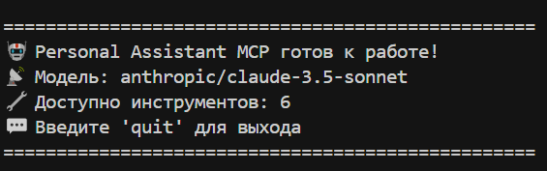
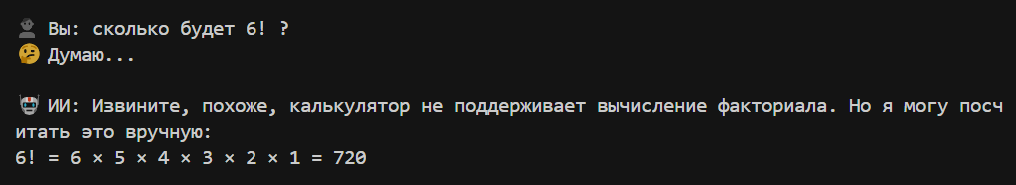
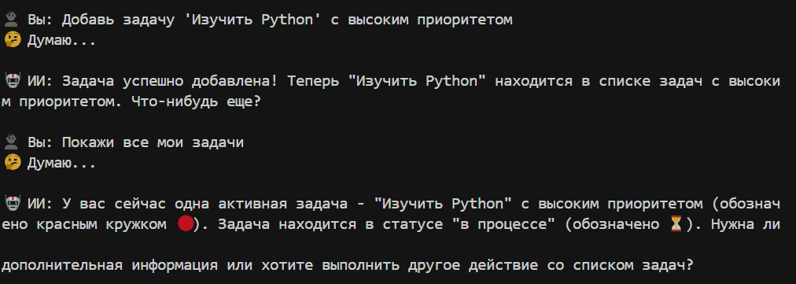
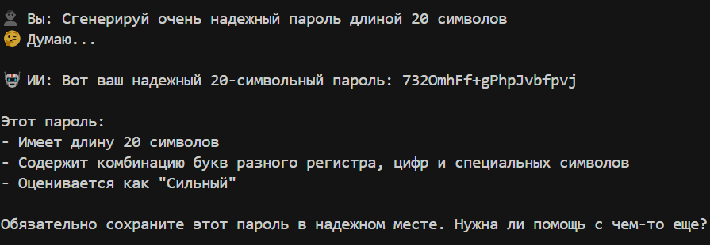
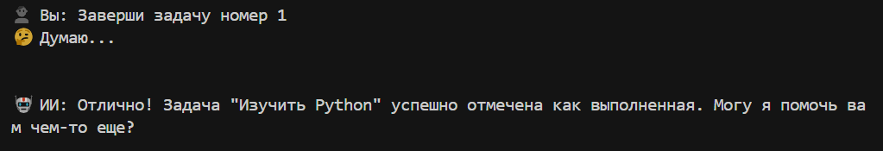
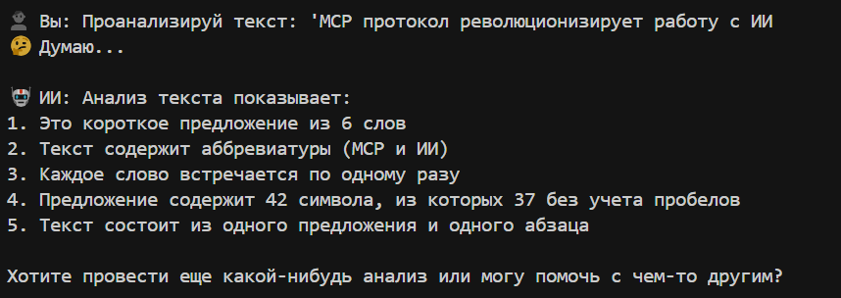
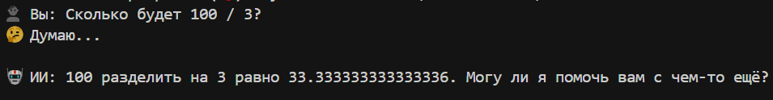
Результаты
Notes:
Масштабируемость

Slide 31
Результаты. test_mcp_direct.py
🧪 Тестирование MCP сервера...
🔄 Тест 1: Initialize
📥 Ответ: {
"jsonrpc": "2.0",
"id": 1,
"result": {
"protocolVersion": "2024-11-05",
"capabilities": {
"tools": {}
},
"serverInfo": {
"name": "Personal Assistant MCP Server",
"version": "1.0.0" }}}
🔄 Тест 2: Tools list
📥 Ответ: {
"jsonrpc": "2.0",
"id": 2,
"result": {
"tools": [
{
"name": "add_task",
"description": "Добавить новую задачу в список дел",
"inputSchema": {
"type": "object",
"properties": {
"title": {
"type": "string",
"description": "Название задачи"
},
"description": {
"type": "string",
"description": "Описание задачи",
"default": ""
},
"priority": {
"type": "string",
"enum": [
"low",
"medium",
"high“ …..
🔄 Тест 3: Generate password
📥 Ответ: {
"jsonrpc": "2.0",
"id": 3,
"result": {
"content": [
{
"type": "text",
"text": "🔐 Сгенерированный пароль: wBgQKTR4-(V^\n💪 Сила пароля: Сильный"
}
],
"isError": false }}
Notes:
Масштабируемость

Slide 32




Спасибо !
А теперь можно задавать вопросы
@ZalinaRusinova
zalina.rusinova@udv.group

